Slide 1

Influenta firmei Activision Blizzard in EMEA asupra valorii pietei de gaming pe calculator la nivel global
Cojocaru Eugeniu

Slide 2

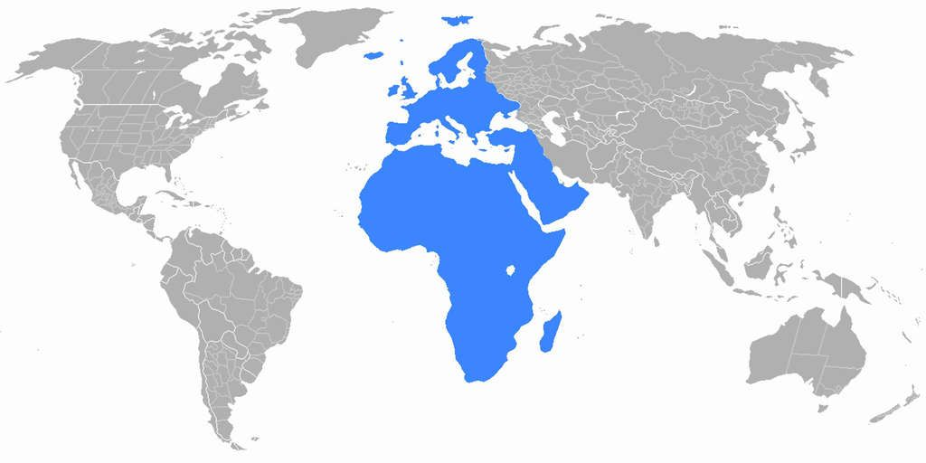
Subiect:
Influenta firmei Activision Blizzard in EMEA asupra valorii pietei de gaming pe calculator global
Ipoteza:
Firma Activision Blizzard are un impact puternic asupra gaming-ului global, iar regiunea EMEA a avut un rol importat in etapa initiala a expansiunii companiei Activision Blizzard.

Slide 3
Variabile si model:
WMV = 3.4895 + 2.8273 * NRAB – 3.1125 * NRABE + 6.1487 * SIGPR

Slide 4
Interpretare semnificatie:
veniturile nete ale firmei Activision Blizzard in EMEA NU influenteaza in mod semnificativ valoarea pietei jocurilor online pe calculator la nivel Mondial (p_{NRAB}/2 = 0.5982/ 2 = 0.2991 > 0.05 = α)
veniturile nete ale firmei Activision Blizzard in EMEA NU influenteaza in mod semnificativ valoarea pietei jocurilor online pe calculator la nivel Mondial (p_{NRABE}/2 = 0.7298 / 2 = 0.3649 > 0.05 = α)
veniturile nete ale firmei Activision Blizzard provenite din abonamente si cumparaturi in-game NU influenteaza in mod semnificativ valoarea pietei jocurilor online pe calculator la nivel Mondial (p_{SIGPR} /2 = 0.2971/ 2 = 0.1485 > 0.05 = α)
NRAB, NRABE si SIGPR influenteaza in mod semnificativ valoarea pietei jocurilor online pe calculator la nivel Mondial (p-value = 9.7805 * 10⁻⁹ < 0.05 = α)

Slide 5

Concluzii:
Activision Blizzard a reprezentat, in tot intervalul cercetat, un pilon puternic al industriei, aducand o medie de 18.4276% din venituri pe an
regiunea EMEA a avut un rol importat in etapa initiala a expansiunii companiei Activision Blizzard cu o medie de 41.51% din totalul de venituri ale companiei in intervalul 2005-2010 si mai apoi scazand la 38.26% din totalul de venituri ale companiei in intervalul complet de cercetare 2005-2022

Slide 6

Bibliografie:
https://investor.activision.com/annual-reports
https://www.statista.com/statistics/292516/pc-online-game-market-value-worldwide/
https://www.statista.com/statistics/269660/activision-blizzards-net-annual-revenue/
https://www.statista.com/statistics/269665/activison-blizzards-revenue-by-region/
https://www.statista.com/topics/8033/activision-blizzard/#statisticChapter

